Slide 1
INTRODUCCIÓN DE KUBERNETES

Slide 2
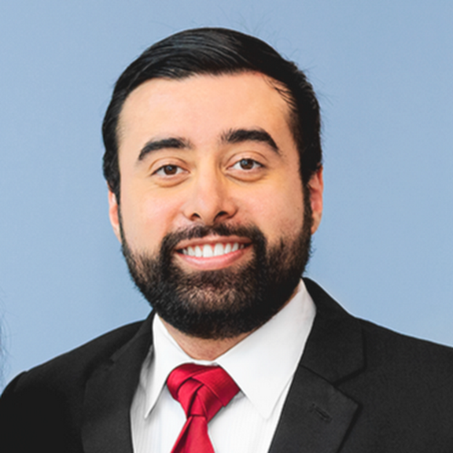
INSTRUCTOR
Alejandro Lembke Barrientos

Slide 3

Cuentenme de ustedes:
DINÁMICA DE PRESENTACIÓN
Se llamará por lista y se harán las siguientes preguntas:
Nombre completo
¿Qué es lo que más te gusta del mundo del IT?
¿Qué esperas del curso?

Slide 4
WELCOME
EVALUACIÓN
https://docs.google.com/forms/d/e/1FAIpQLScia-eEwLnOsl_TB9IMfA29nKy-LtL55SxlOC1FHnc0ze4SUg/viewform?usp=sf_link

Slide 5

¿QUÉ ES UN CONTENEDOR?
Virtual Machines
Containers

Slide 6
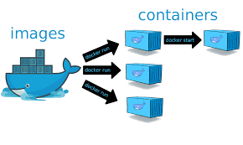
¿QUÉ ES UNA IMAGEN?

Slide 7

¿QUÉ ES DOCKER?

Slide 8
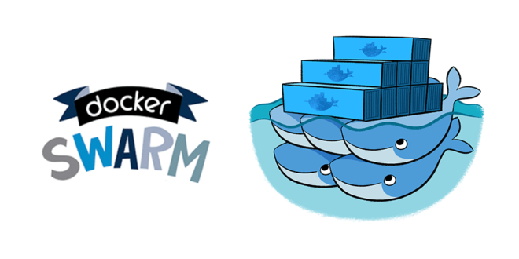

¿QUÉ ES UN ORQUESTADOR DE CONTENEDORES?

Slide 9
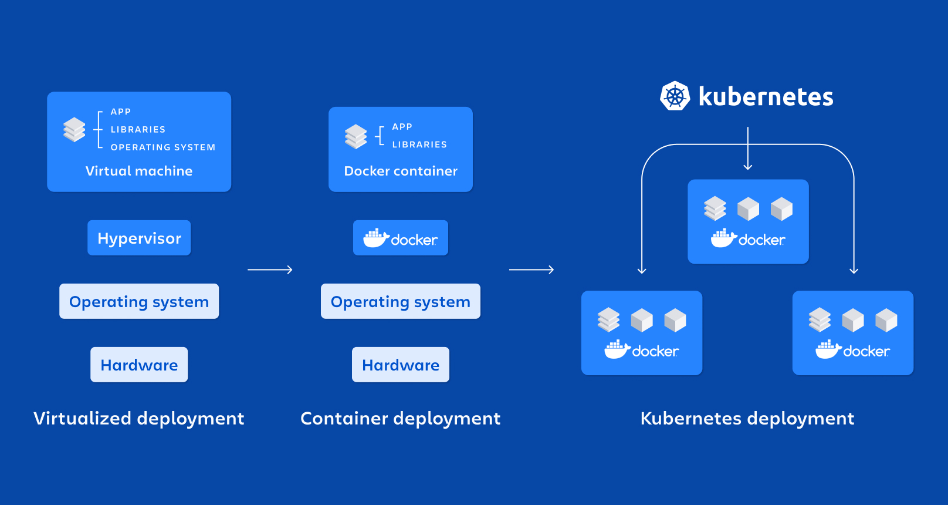
LO QUE SE PUEDE LOGRAR CON KUBERNETES

Slide 10
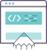
EJERCICIO DE DOCKER:
CREAR UN DOCKERFILE CON ESTE CONTENIDO:
FROM httpd:2.4
COPY ./public-html/ /usr/local/apache2/htdocs/
CORRER COMANDOS:
docker build -t my-apache2 .
docker run -dit --name my-running-app -p 8080:80 my-apache2

Slide 11
THANKS FOR YOUR
ATTENTION
-Planner Template
MUCHAS GRACIAS
ALEJANDRO LEMBKE BARRIENTOS

